Slide 1


TRƯỜNG TIỂU HỌC PHÚC LỢI
TUẦN 20
Toán
Luyện tập chung (Tiết 2)

Slide 2





Thứ…ngày…tháng…năm…
Toán
Bài 8
Luyện tập chung (Tiết 2)

Slide 3
YÊU CẦU CẦN ĐẠT
Đọc, viết được các số trong phạm vi 10 000.
Nhận biết được số tròn nghìn; nhận biết được cấu tạo thập phân của một số.
Biết làm tròn sổ đến hàng chục, hàng trăm.
Nhận biết được cách so sánh hai sổ trong phạm vi 10 000, các chữ số La Mã.

Slide 4


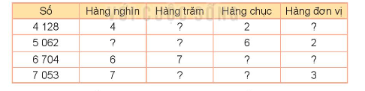
530 + 56
Luyện tập chung
1
a) Số?
b) Làm tròn các số 4128, 5062, 6704, 7053 đến hàng trăm lần lượt là:
4100, 5100, 6700, 7100

Slide 5
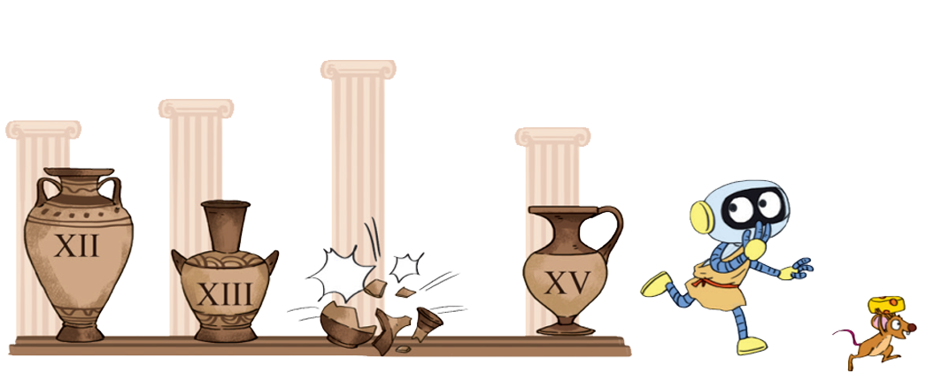
530 + 56
2

Slide 6

530 + 56
3

Slide 7

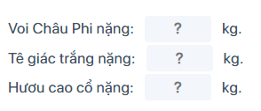
530 + 56
6125
2287
1687

Slide 8

CỦNG CỐ

Slide 9


CHÀO TẠM BIỆT VÀ HẸN GẶP LẠI

